Slide 1
7 Penze

Slide 2
Osnova
Co je to penze?
Kdy můžete jít v České republice do penze?
Kolik peněz chcete mít v penzi?
Kdy začít řešit peníze na penzi?
Penzijní systémy

Slide 3
Penzijní systém v ČR
pilíř – povinné důchodové pojištění
pilíř – vlastní zdroje, jakýkoliv způsob, jakým já si zajistím penzi

Slide 4
Vlastní zdroje
POJIŠŤOVNY (50)
BANKY (45)
FINANČNÍ TRH
STAVEBNÍ SPOŘITELNY 5
PENZIJNÍ SPOLEČNOSTI 8
INVESTIČNÍ A KAPITÁLOVÉ SPOLEČNOSTI (95)
BURZA CENNÝCH PAPÍRŮ 1
OSTATNÍ

Slide 5
I. PILÍŘ
systém zajišťovaný státem
princip bezfondového penzijního zabezpečení – průběžný systém (PAYG) = odvody na sociální zabezpečení se účastníkům neukládají na osobních účtech ani nezhodnocují, ale jsou vypláceny rovnou současným důchodcům,
princip solidarity,
Povinný.

Slide 6
Systém je dávkově definovaný a se skládá ze dvou složek:
základní výměra stanovená pevnou částkou stejnou pro všechny druhy důchodů bez ohledu na délku doby pojištění a výši výdělků. Pro rok 2022 je základní výměra stanovena ve výši 3 900Kč.
Z procentní výměry, která je závislá na délce pojištění a výši příjmů.

Slide 7
Druhy dávek
Starobní
Invalidní
Vdovský a vdovecký
Sirotčí

Slide 8
Nepříznivý demografický vývoj
Právo na důchod má každý, ale zvyšuje se počet pobiratelů důchodu a snižuje se počet ekonomicky aktivních obyvatel.
Počet pracujících na 1 důchodce v ČR: 2 – 2,5
Jaký to má vliv pro budoucí důchodce?
Bude méně PLÁTCŮ a více PŘÍJEMCŮ.
Dlouhodobě neudržitelné.

Slide 9
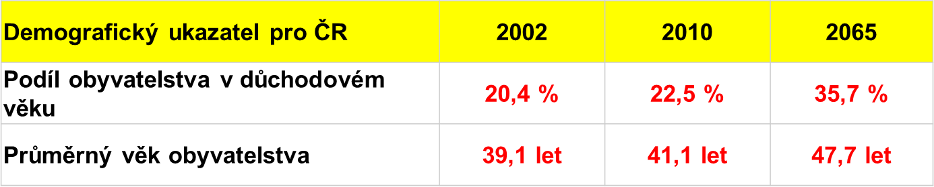

Slide 10
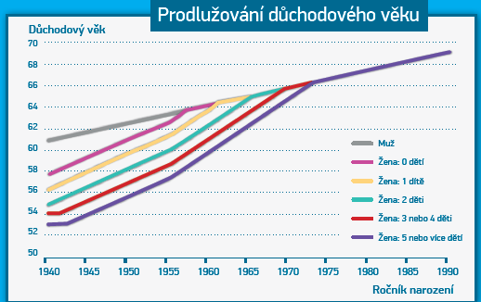

Slide 11
III. PILÍŘ
dobrovolný systém - kdykoliv do něj můžete vstoupit a kdykoliv z něj vystoupit.
Vlastní způsob zajištění penze.
Funguje jako doplnění povinného státního systému.
Penzijní připojištění, doplňkové penzijní spoření.

Slide 12
Důchodová reforma
Zavedení II. pilíře – 1.1.2014 – 1.7.2016
Změna ve struktuře penzijního připojištění.
Změna ve státních příspěvcích.
Změna v daňových odečtech.

Slide 13
Změny od 1.1.2014
Penzijní připojištění - bylo převedeno do tzv. transformovaných fondů. V transformovaných fondech již uzavřené smlouvy fungují dále za jinak nezměněných podmínek, resp. dobíhají. Ti, kdo mají uzavřeno penzijní připojištění mohou se svým účtem nakládat tak, jako doposud.

Slide 14
Doplňkové penzijní spoření – od 1.1.2014 nahradilo penzijní připojištění. Jsou zde jisté rozdíly v produktech.

Slide 15
Změny: | Do r. 2013 | Od r. 2014
Název společnosti | penzijní fondy | penzijní společnosti
Název produktu | penzijní připojištění (od r. 2014 transformovaný fond) | doplňkové penzijní spoření (účastnický fond)
Zhodnocení | garance 0 % | účastník si volí svou investiční strategii skrze podílové fondy a nese investiční riziko
Vstupní věk | od 18 let | od 0 let
Výplata | výsluhová penze | předdůchod

Slide 16
Příspěvky státu a daňové zvýhodnění
Příspěvky státu
Minimální výše měsíčního příspěvku účastníka je 100Kč.
Od příspěvku 300Kč měsíčně přispívá stát částkou 90 Kč.
S každou další stokorunou se příspěvek státu navyšuje od 20Kč.
Maximální výše státního příspěvku je 230Kč. To odpovídá příspěvku ve výši 1 000Kč a více.

Slide 17
Příspěvky zaměstnavatele
Účastníkovi může dále přispívat zaměstnavatel. Na příspěvky zaměstnavatele se státní podpora nevztahuje, ale je zhodnocován.
Zaměstnavatel nesmí ovlivňovat zaměstnance ve výběru penzijní společnosti.

Slide 18
Daňové zvýhodnění
ročně lze od základu daně odečíst maximálně 24 000Kč z příspěvků, které ročně přesáhnou 12 000Kč.
V měsíčním vyjádření to znamená, že si můžete odečíst příspěvky od 1 000Kč do 3 000Kč.
Příspěvky zaměstnavatele jsou pro zaměstnavatele daňově uznatelným nákladem v jakékoliv výši.
Do výše 50 000Kč jsou osvobozeny od placení zdravotního a sociálního pojištění.

Slide 19
Příspěvek účastníka (měsíčně Kč) | Státní příspěvek (měsíčně Kč) | Daňová úspora (ročně Kč)
100 | 0 | 0
300 | 90 | 0
1000 | 230 | 0
1500 | 230 | 900
2000 | 230 | 1800
3000 a víc | 230 | 3600

Slide 20
Předdůchod
Předdůchod je zajišťován penzijní společností v rámci doplňkového penzijního spoření. Umožňuje účastníkovi získat naspořené prostředky ještě před nárokem na starobní důchod (nemusí žádat o předčasný důchod) a to za následujících podmínek:
Možnost čerpání 5 let před dosažením důchodového věku (podle kritérií pro muže).
Doba čerpání min. 2 roky.
Délka trvání smlouvy o doplňkovém penzijním spoření (penzijním připojištění) min. 60 měsíců.

Slide 21
Dostatek prostředků pro výplatu měsíční penze – min. 30% průměrné hrubé mzdy (prostředky je možné na účet vložit i jednorázově)
Po dobu výplaty účastník neplatí zdravotní a sociální pojištění, daně.
Jsou vypláceny vlastní naspořené prostředky.
Nekrátí se starobní důchod!

Slide 22
Předčasný důchod
Předčasný důchod vyplácí stát v rámci důchodového pojištění.
O předčasný důchod můžete žádat nejdříve při dosažení 60 let věku.
Zároveň je možné jej čerpat 5 let před dosažením důchodového věku.

Slide 23
Současně musí žadatelé splnit podmínku alespoň 35 let pojištění.
Stejně jako řádný důchod se i předčasný důchod skládá ze základní výměry (nekrátí se) a z procentní výměry, která je krácena (o cca 15%) po celou dobu trvání starobního důchodu.

Slide 24
  Děkuji za pozornost!

